Slide 1
4年生算数
立方体と直方体
直方体の辺と辺の交わり方
やならび方
Notes:
問題を読みましょう。

Slide 2
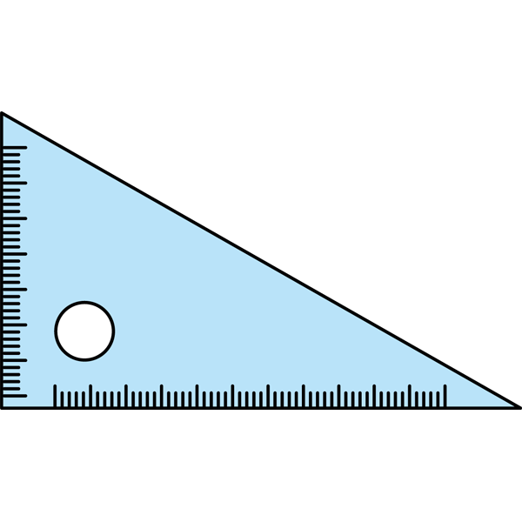
直方体の辺と辺の交わり方やならび方を調べましょう。
直方体の辺と辺の､垂直や平行の関係を調べよう。
①辺ＡＢと辺ＡＤは、どのように交わっていますか。
Ｄ
Ｃ
面ＡＢＣＤを
上から見ると
Ｂ
Ｄ
Ａ
Ｃ
Ｈ
Ｇ
Ｅ
Ｆ
Ａ
Ｂ
答え
垂直に交わっている

Slide 3
直方体の辺と辺の交わり方やならび方を調べましょう。
直方体の辺と辺の､垂直や平行の関係を調べよう。
②頂点Ｂを通って、辺ＢＦに垂直な辺はどれですか。
・頂点Ｂに三角定規をあてるとわかります。
Ｄ
Ｃ
辺ＢＦに垂直な辺は、辺ＡＢです。
Ｂ
・面ＢＦＧＣを取り出します。
Ａ
辺ＢＦに垂直な辺は、辺ＢＣです。
Ｈ
Ｂ
Ｃ
Ｇ
Ｅ
Ｆ
Ｆ
Ｇ
答え
辺ＡＢ、辺ＢＣ

Slide 4
直方体の辺と辺の交わり方やならび方を調べましょう。
直方体の辺と辺の､垂直や平行の関係を調べよう。
③辺ＡＢと辺ＤＣは、どのようにならんでいますか。
Ｄ
Ｃ
面ＡＢＣＤを
上から見ると
Ｂ
Ｄ
Ａ
Ｃ
Ｈ
Ｇ
Ｅ
Ｆ
Ａ
Ｂ
答え
平行にならんでいる

Slide 5
直方体の辺と辺の交わり方やならび方を調べましょう。
直方体の辺と辺の､垂直や平行の関係を調べよう。
④辺ＢＦに平行な辺はどれですか。
・辺ＢＦに平行な辺は、直方体の面の形が長方形なので、辺ＡＥと辺ＣＧは平行です。
Ｄ
Ｃ
Ｂ
・長方形ＤＨＦＢを取り出します。
Ａ
辺ＢＦに平行な辺は、辺ＤＨです。
Ｈ
Ｇ
Ｄ
Ｂ
Ｅ
Ｆ
Ｈ
Ｆ
答え
辺ＡＥ、辺ＣＧ、辺ＤＨ

Slide 6

直方体の辺と辺の交わり方やならび方を調べましょう。
直方体の辺と辺の､垂直や平行の関係を調べよう。
⑤直方体には、平行な辺がそれぞれいくつずつ何組ありますか。
・辺ＢＦに平行な辺は、④で確認した通り、
辺ＢＦと辺ＡＥと辺ＣＧと辺ＤＨは平行な辺です。
Ｄ
Ｃ
Ｂ
・辺ＡＢに平行な辺は、図の青い辺です。
辺ＡＢと辺ＤＣと辺ＨＧと辺ＥＦは平行な辺です。
Ａ
Ｈ
Ｇ
・辺ＢＣに平行な辺は、図のオレンジの辺です。
辺ＢＣと辺ＡＤと辺ＥＨと辺ＦＧは平行な辺です。
Ｅ
Ｆ
答え
４つずつ３組
直方体の辺と辺でも、 垂直 や 平行 の関係を考えることができるね。

